Slide 1


算法入门

Slide 2
目录
前缀和
差分序列
递推
贪心
相遇问题
分治
逆序对
快速幂
二分
尺取法

Slide 3
分治思想

Slide 4
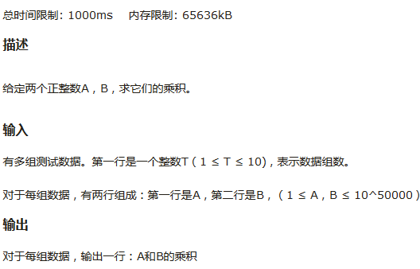

分治
任何一个可以用计算机求解的问题，其适用的算法都与问题的规模有关。比如：

Slide 5
分治
所谓分治就是分而治之。其基本思想是将一个规模为n的问题分解为k个规模较小的子问题，这些子问题互相独立且与原问题性质相同
递归地解决这些子问题，然后将各子问题的解合并，从而得到原问题的解
时间复杂度k*O(n/k) + O(merge) 其中O(merge)是合并的复杂度

Slide 6
大整数乘法
我们就从最简单的 A*B problem 开始吧
高精度乘我们都写过了，它虽然解决了数据过大无法容纳的问题，但从算法角度来看依然是模拟竖式乘法的暴力，其复杂度O(n²)
那么怎样可以更快一点呢？

Slide 7
大整数乘法
先看一个例子：
3278×41926
=(32×10²+78)×(419×10²+26)
=32×419×10⁴+(32×26+78×419)×10²+78×26
从算法的角度，我们原本要计算的是4位数和5位数之间的乘法，现在转换为2位数和3位数的乘法（当然还附带产生了加法）

Slide 8
大整数乘法
X =
Y =
X=A×10^{n/2}+B
Y=C×10^{n/2}+D
假定X、Y是十进制n位大整数，求X和Y的乘积。
X×Y
=(A×10^{n/2}+B)×(C×10^{n/2}+D)
=AC×10^{n}+(AD+BC)×10^{n/2}+BD
包含4次乘法(n/2位数)，3次加法
时间复杂度O(n^{log4})，和暴力的O(n²)一样
n/2 位
n/2 位
A
B
C
D

Slide 9
大整数乘法
X =
Y =
X=A×10^{n/2}+B
Y=C×10^{n/2}+D
假定X、Y是十进制n位大整数，求X和Y的乘积。
X×Y
=(A×10^{n/2}+B)×(C×10^{n/2}+D)
=AC×10^{n}+(AD+BC)×10^{n/2}+BD
=AC×10^{n}+[(A-B)(D-C)+AC+BD]×10^{n/2}+BD
包含3次乘法(n/2位数)，6次加减法
时间复杂度O(n^{log3}≈n^{1.59})，优于朴素的O(n²)
n/2 位
n/2 位
A
B
C
D

Slide 10
大整数乘法
X =
Y =
X=A×10^{n/2}+B
Y=C×10^{n/2}+D
假定X、Y是十进制n位大整数，求X和Y的乘积。
X×Y
=(A×10^{n/2}+B)×(C×10^{n/2}+D)
=AC×10^{n}+(AD+BC)×10^{n/2}+BD
=AC×10^{n}+[(A-B)(D-C)+AC+BD]×10^{n/2}+BD
其中3次乘法(n/2位数)可以继续递归下去
直到1位整数，即可直接计算
n/2 位
n/2 位
A
B
C
D

Slide 11
大整数乘法
这个算法是基于分治思想的典型应用：通过把大数化小，避免直接计算n位大整数乘法，从而提高效率
该算法被称为Karatsuba算法

Slide 12
参考代码
略

Slide 13
快速排序
可以说是大名鼎鼎。bug一般的sort，内部实现的时候，会根据数据规模来决定排序方式，大致可以认为是插入排序和快速排序的混合体
插入排序大家会了，现在来介绍快速排序quick_sort

Slide 14

快速排序
快速排序的基本思想：
在数列中设立一个数为基准数key（可以是第一个数，或者中间位置的数，甚至随机取一个数）
我们这里取中间点的数，l、r是数列的左右端点
2 | 1 | 3 | 7 | 4 | 8 | 3 | 6 | 5 | 7
key

Slide 15

快速排序
快速排序的基本思想：
我们接下来的目标，是使得key（4）左边的数都比key小，右边的数都比key大
那么需要l、r两个端点从两边向key靠拢。第一组数2、7都符合条件，l、r继续向key靠拢
2 | 1 | 3 | 7 | 4 | 8 | 3 | 6 | 5 | 7
l
key
r

Slide 16
快速排序
快速排序的基本思想：
直到l找到7，r找到3的时候停下来
这时候我们交换7和3（以维持我们希望的性质：4左边的都比4小，右边的都比4大）
2 | 1 | 3 | 7 | 4 | 8 | 3 | 6 | 5 | 7
l
key
r

Slide 17
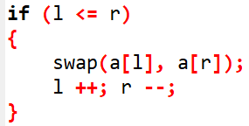
快速排序
快速排序的基本思想：
直到l找到7，r找到3的时候停下来
这时候我们交换7和3（以维持我们希望的性质：4左边的都比4小，右边的都比4大）
这里有个细节，交换完成后l、r需要各自再前进一步（否则会原地踏步）
2 | 1 | 3 | 3 | 4 | 8 | 7 | 6 | 5 | 7
l
key
r

Slide 18
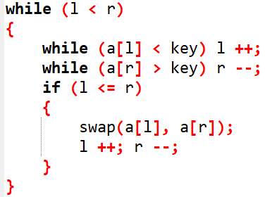
快速排序
快速排序的基本思想：
整个这一轮过程什么时候结束呢？l和r碰头，就说明把数列完整地扫了一遍
2 | 1 | 3 | 3 | 4 | 8 | 7 | 6 | 5 | 7
key
l
r

Slide 19
快速排序
快速排序的基本思想：
接下来以key（4）为界，把数列划分为两个部分，递归做同样地事
直到整个数组完整有序
2 | 1 | 3 | 3 | 4 | 8 | 7 | 6 | 5 | 7
l
key
r
l
key
r

Slide 20
快速排序示意

Slide 21
快速排序
快速排序就是典型的分治思想应用：把整个数列一分为三，以中间点（key）为参照使得数组保持左半区、key、右半区这三个部分有序，然后使每个半区保持同样的性质
如此分治下去直至每个半区仅剩一个数，从而实现全数列有序
因为问题规模不断减半，其复杂度O(nlogn)，大幅优于冒泡、选择、插入等O(n²)的排序算法

Slide 22
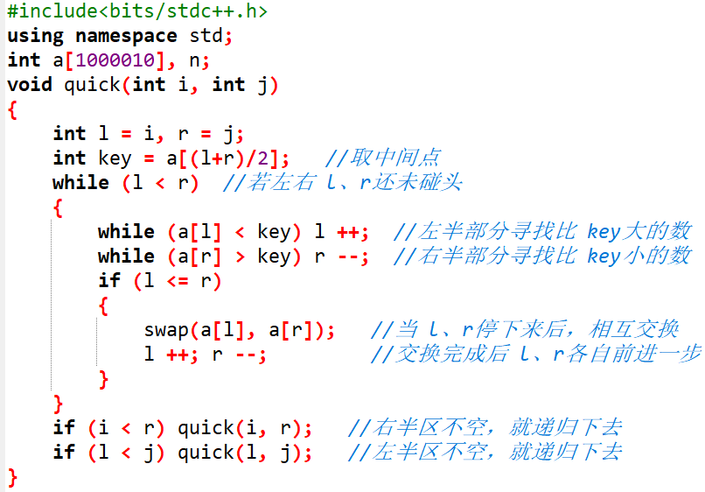
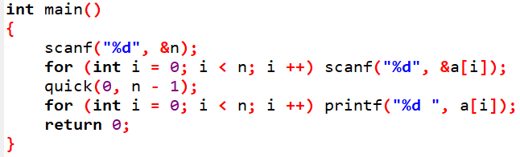
参考代码

Slide 23
归并排序
归并排序是分治思想在排序算法中的另一种应用
在介绍归并排序之前，先要了解数组是如何归并的

Slide 24
数组归并操作
简单来说，就是两个有序数组a和b，通过逐对比较的方式，合并成一个新的有序数组c
比如两个数组分别是2、5、7和1、3、5、8
归并后得1、2、3、5、5、7、8

Slide 25
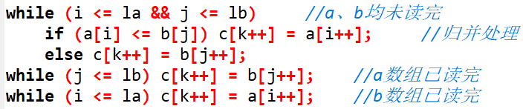
数组归并操作

Slide 26
归并排序
归并排序的大致思想
将数列一分为二，并且依次分下去，直到无可再分（半区只有一个数）
对相邻的两个半区执行归并操作
2 | 1 | 3 | 7 | 4 | 8 | 3 | 6 | 5 | 7

Slide 27
归并排序
归并排序的大致思想
将数列一分为二，并且依次分下去，直到无可再分（半区只有一个数）
对相邻的两个半区执行归并操作（归并到一个新数组中）
2 | 1 | 3 | 7 | 4 | 8 | 3 | 6 | 5 | 7
1 | 2 | 3 | 7 | 4 | 8 | 3 | 6 | 5 | 7

Slide 28
归并排序
归并排序的大致思想
继续这一过程
继续，直到完成对整个数列的归并
2 | 1 | 3 | 7 | 4 | 8 | 3 | 6 | 5 | 7
1 | 2 | 3 | 7 | 3 | 4 | 6 | 8 | 5 | 7

Slide 29
归并排序
归并排序的大致思想
继续这一过程
继续，直到完成对整个数列的归并
2 | 1 | 3 | 7 | 4 | 8 | 3 | 6 | 5 | 7
1 | 2 | 3 | 7 | 3 | 4 | 5 | 6 | 7 | 8

Slide 30
归并排序
归并排序的大致思想
继续这一过程
继续，直到完成对整个数列的归并
2 | 1 | 3 | 7 | 4 | 8 | 3 | 6 | 5 | 7
1 | 2 | 3 | 3 | 4 | 5 | 6 | 7 | 7 | 8

Slide 31
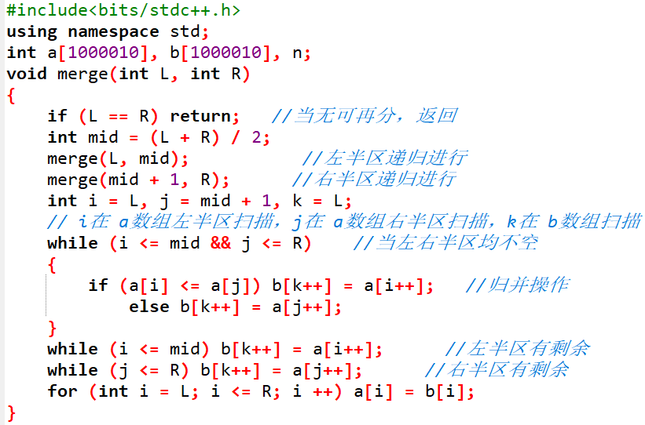
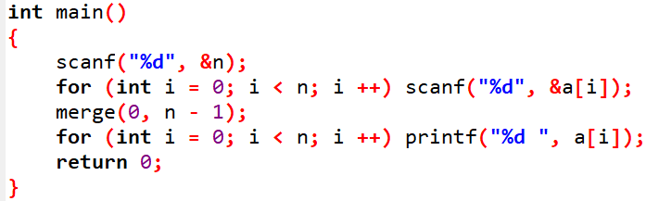
参考代码

Slide 32
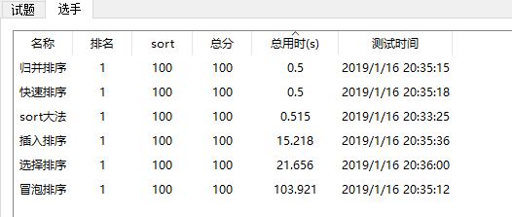
效率对比
测试规模n=200,000

Slide 33
逆序对
简单来说，一个数列如果保持不下降关系，就不存在逆序对
反之则存在，当i<j && a_{i} > a_{j}时，a_{i}和a_{j}就构成一对逆序对
比如：1、3、4、5、8，就不存在逆序对
而：3、1、5、9、2，则存在(3、1)、(3、2)、(5、2)、(9、2)四对逆序对

Slide 34
逆序对
暴力求一个数列中的逆序对数量，要怎么求？
扫一遍，发现a[i]<a[i-1]，就统计答案，这是针对第一个数的全部逆序对数量
对数组中的每个元素都执行这样的操作，最后的总和就是所求
这不就是冒泡排序嘛！

Slide 35
逆序对
但是冒泡排序的效率我们之前都见识到了
有没有更优的做法？
设f[L,R]表示数列区间[L,R]内的逆序对个数，M = (L+R)/2
则f[L,R] = f[L,M]+f[L,M,R]+f[M+1,R]
其中f[L,M,R]表示跨越两段间（即一个数在左段，一个数在右段）的逆序对个数
a[1] | a[2] | …… | a[n/2] | a[n/2+1] | …… | a[n-1] | a[n]

Slide 36
逆序对
因为是递归进行的，所以主要的难点在于统计跨区间的逆序对数
但是如果对左右两段序列分别排好序的话，要统计f[L,M,R]就比较容易了
在左半序列中的4，5，6与右半序列中的2，2，3构成了“逆序对”
因此跨区间构成的逆序对个数为3+3+3=9
5 | 2 | 4 | 6 | 2 | 3 | 2 | 6
B
C
2 | 4 | 5 | 6 | 2 | 2 | 3 | 6
B
C

Slide 37
归并排序求逆序对
按照之前的统计方案，无论是计算f[L,M] / f[M+1,R]，还是f[L,M,R]，我们都需要二分原序列并分别排序
前者自然是递归进行，而后者依赖于二分后的序列有序，因此在递归返回合并答案（就是数组归并操作）的过程中同步统计
一切与归并排序刚好合拍

Slide 38
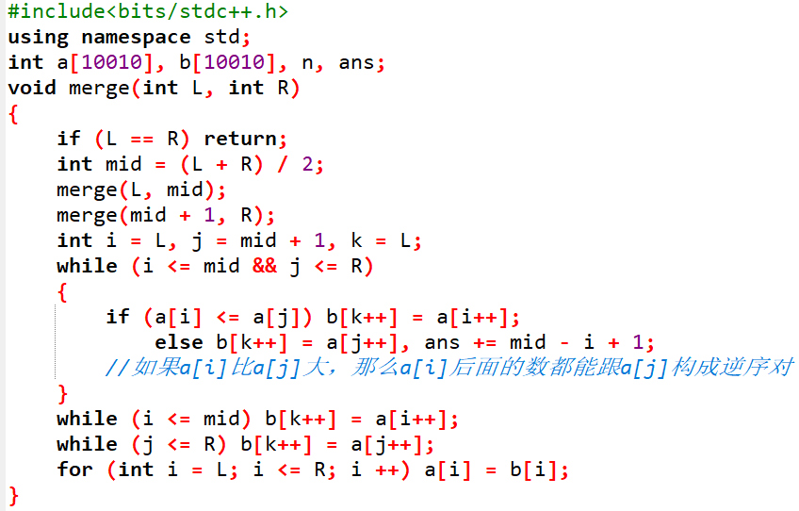
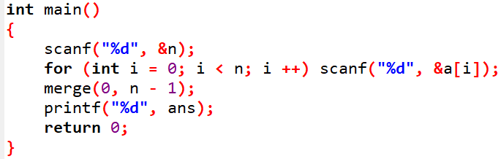
参考代码
复杂度等同于归并排序的复杂度O(nlogn)

Slide 39
幂运算
求a^{b}%c
Sample input | Sample output
15 15 10007 //a、b、c | 6525

Slide 40
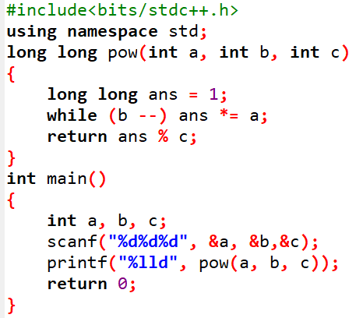
秒了它
这个算法效率没什么问题，就是太容易爆了
复杂度O(b)

Slide 41
快速幂
先来看一个数学公式：
a^{b} % c = (a % c)^{b} % c
用它来修改代码

Slide 42
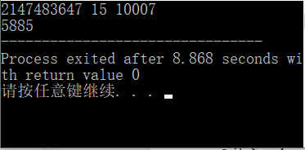
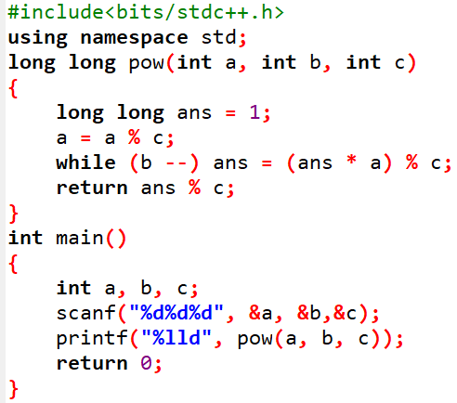
快速幂
于是a再大也不怕了

Slide 43
快速幂
但是b如果太大了，还是要爆
再来看第二个数学公式：
a^{b} % c = (a²)^{b/2} % c
学习了前面的大整数乘法，这个基于分治思想的公式也很显然了

Slide 44
快速幂
a^{b} % c = (a²)^{b/2} % c
因为整除的关系，所以当b是奇数的时候，a^{b} % c = ((a²)^{b/2}×a) % c
如果我们用a²迭代a，这样b就可以缩减为b/2，循环次数减少一半
如此往复下去，直到b为0时结束

Slide 45
快速幂
但这样a会越来越大？
这时候就需要第一个数学公式来配合了
再改代码
这次我们能算2147483647²¹⁴⁷⁴⁸³⁶⁴⁷ % c这样原本会炸裂的算式了

Slide 46
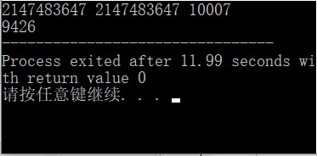
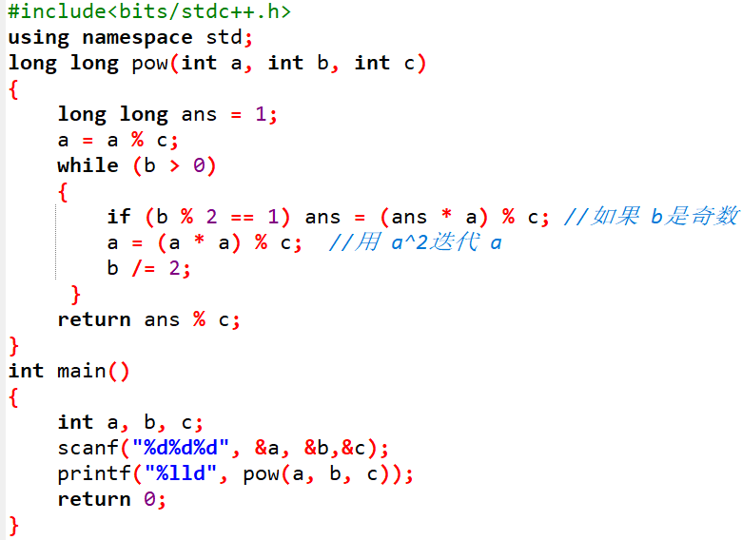
快速幂
复杂度O(logb)

Slide 47
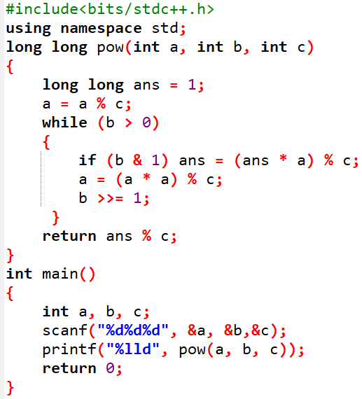
最后
妈妈再也不用担心我的程序会爆了
还可以用位运算加速

Slide 48
课外加练
luogu 1177 快速排序
luogu 1908 逆序对
luogu 1116 车厢重组
luogu 1966 火柴排队
luogu 1226 快速幂

Slide 49
二分思想

Slide 50
二分查找
二分思想其实是分治思想的进一步发展或者应用，可以归入分治一类，也可以单列
二分查找是我们最早接触到的二分思想：
通过每次把待查找区间缩减一半的策略，我们能实现在O(logn)的复杂度内查找O(n)的单调区间

Slide 51
二分答案
但其实在计数类问题中，因为我们要得到的答案的所有可能的解也会构成一个单调区间
因此在这一类问题中，二分也是一种重要的思考方向：二分答案

Slide 52
二分答案
二分答案大致的思路：我们会先预设一个答案，然后检验这个答案是否符合题意。
只有两种可能：
符合：那我们有可能猜小了，也许更大一点儿也能行
不符合：那我们肯定猜大了，需要减小一点儿
然后根据检验的结果再修正、再检验
直到大一点小一点都不行，那就正好是要找的答案

Slide 53
二分答案
因此这一类问题，本质上也是“猜数游戏”
只有两点区别：
猜数游戏可以直接回答猜大猜小，而问题复杂以后，需要我们自己写个检验函数：假定答案就是它，带入看是否合法（符合题意）
猜数游戏有明确的解空间：比如100以内的正整数，而这里没有，需要我们来限定解空间的上下限

Slide 54

陶陶摘苹果II
果园里有n棵果树排成一行，其中第i棵果树上结了a_{i}个苹果。现在按照果树编号依次摘取苹果。如果果篮的剩余容量大于等于当前果树所结的果子，那么就可以将该树上的苹果全收下来，否则就要拿一个新的篮子（也就是一棵树上的所有苹果必须完整地放入一个果篮）
现在最多能用k个果篮，要按照以上方法收完所有苹果，陶陶需要最小什么容量规格的果篮？
n,k≤100,000
Sample input | Sample output
9 3 //n、k 1 2 3 4 5 6 7 8 9 //a_{i} | 17

Slide 55
分析
如果果篮容量足够大，就可以一个篮子装下所有树上的苹果，不管有没有k个篮子的数量限制（因为k是上限）
如果果篮容量足够小，小到只需要装下苹果最多的那棵果树上的苹果就可以，但这样果篮数量很可能会突破k的上限
因此，这个问题实际上是问：果篮容量至少要大到多少，才可以在k个篮子的数量限制下完成任务
这是最小值最大化的问题

Slide 56
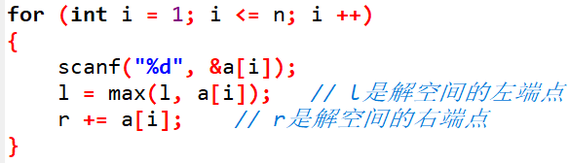
分析
明确了要二分答案之后，我们首先要确定解空间的范围
因为篮子至少要能完整装下苹果最多的那棵树上的苹果（否则那棵树的苹果将没办法被摘取）
所以解空间的范围即是：[max(a_{i}), sum(a_{i})]

Slide 57

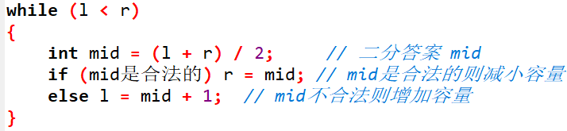
分析
然后我们就开始用二分法“猜数”
当然往中间猜：
如果mid是合法的，那么我们可能浪费了一点篮子的容量，缩小一点；反之，必须增加一点篮子的容量

Slide 58
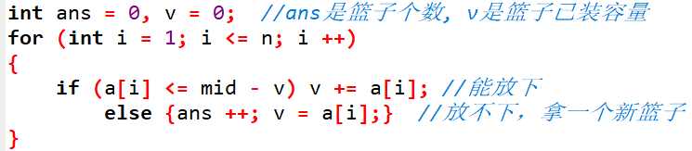
分析
那怎么知道mid是不是合法呢？
我们需要为此特地写一个检验函数：我们假定正确答案就是mid
于是我们可以统计出当篮子容量为mid的时候，需要的篮子数量ans

Slide 59
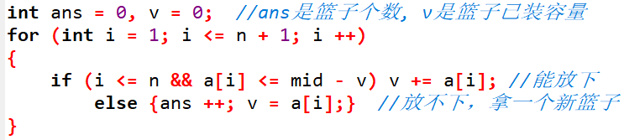
分析
然后判断这个ans有没有突破k的限制
一个细节，考虑到二分是区间收缩，需要左右端点，因此循环范围上做一点调整，否则无法处理最后一棵果树

Slide 60
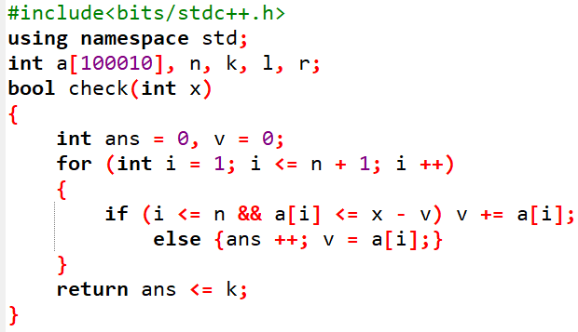
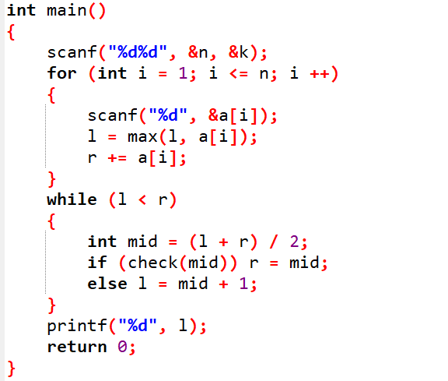
参考代码

Slide 61
二分答案
能够二分答案的题，通常带有这样的特征
要求最值最优化：
即最大值最小化，或者最小值最大化
解空间具有单调性：
如果x满足条件，那么所有比x大的都满足条件
如果x不满条件，那么所有比x小的也都不满足条件

Slide 62
二分答案
二分答案的题通常还带有一个隐蔽的特征：
因为二分的复杂度是O(logn)的，所以相比O(n)的贪心、O(n²)/O(nlogn)的动态规划，能支持更大的数据范围。
所以一旦数据范围巨大无比，就需要考虑是不是有O(n)/O(logn)，甚至O(1)的做法

Slide 63
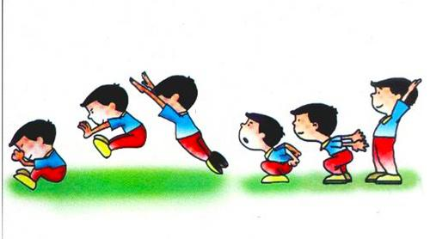
跳石头
长为L的河道中有n块石头供落脚，要求至多移走m块石头（以上均不含起点和终点的石头）使得最短跳跃距离尽可能长。
现在给出每块石头与起点的距离，问跳跃距离为多少
n,m≤50,000，L≤1,000,000,000
Sample input | Sample output
25 5 2 //L、n、m 2 11 14 17 21 //d_{i} | 4

Slide 64
分析
标准的二分答案题
如果不限制移走石子数量，最短距离可以是两个石子间的最小距离
反之，最短距离也可以是一次跳过所有石子（不考虑实际情况）
因此，这道题实际也是问最小值的最大化

Slide 65
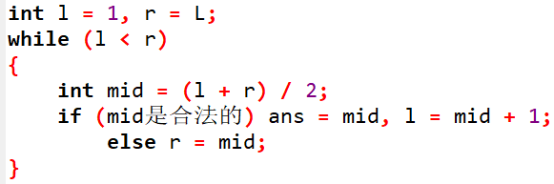
分析
于是我们二分这个跳跃距离：

Slide 66
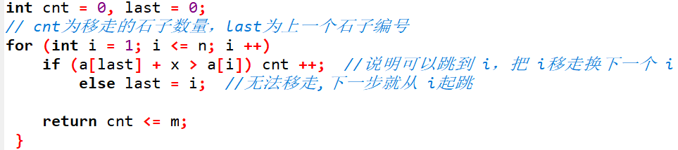
分析
检验答案是否合法
注意这里因为起点和终点都不在讨论之列，所以无需像上题那样处理边界

Slide 67
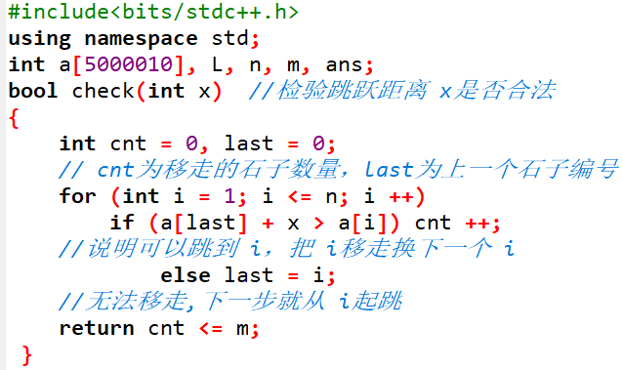
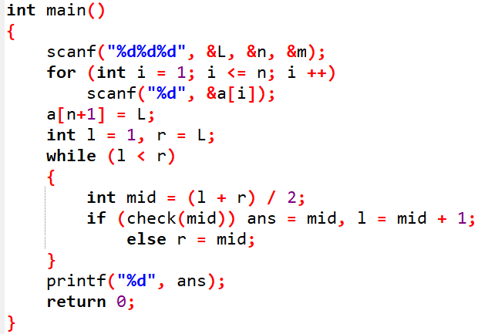
参考代码

Slide 68
课外加练
luogu uva714 抄书
luogu 2678 跳石头
luogu 1577 切绳子
luogu 1824 进击的奶牛
luogu 2440 木材加工
luogu 1873 砍树
luogu 2005 A/B problem

Slide 69
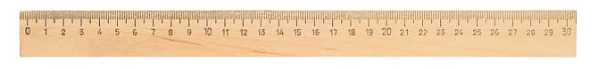
最小子序列长度
给定长度为n的数列，以及整数m。求和不小于m的连续子序列长度的最小值
n≤1,000,000
Sample input | Sample output
10 20 //n、m 5 1 3 5 10 7 4 9 2 8 //a_{i} | 3

Slide 70
分析
暴力做法？枚举每个左端点，然后区间向右扫，直到和超过m就记录下长度并break掉（显然继续扫是没有意义的）
然后讨论下一个左端点，维护所有左端点得到的长度的最小值
复杂度O(n²)

Slide 71
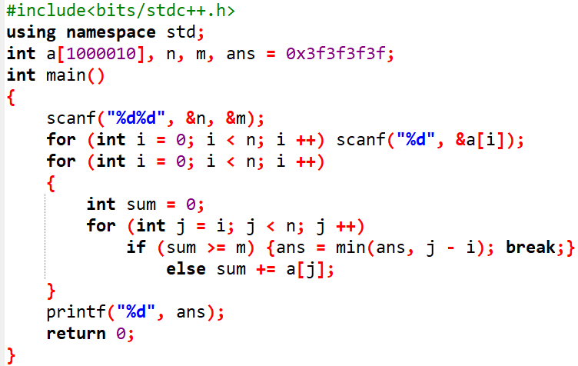
暴力大法

Slide 72
参考代码
那么可以怎么优化呢？
类似区间问题，双端点扫描一直是一把利器，就看怎么用得灵活
我们首先让r向右扫动，并把扫过的数加入和
5 | 1 | 3 | 5 | 10 | 7 | 4 | 9 | 2 | 8
l
r

Slide 73

参考代码
直到sum>=m时停下来
这时候r不再急于向右扫动，我们让l动一步，
记得要从sum里面减掉a[l]
这时sum值必然是减小的
5 | 1 | 3 | 5 | 10 | 7 | 4 | 9 | 2 | 8
l
r

Slide 74
参考代码
我们的原则就是：
sum<m，说明l、r之间的间距太近，和不够，r扫动，并不断加上r扫过的值
sum>=m，说明l、r之间离得太远了，和太多很浪费，这样是不可能取到最优解的，于是l扫动，并不断减去l扫过的值
5 | 1 | 3 | 5 | 10 | 7 | 4 | 9 | 2 | 8
l
r

Slide 75

参考代码
在这个过程中维护区间长度的最小值（此时区间长度大部分时间都是符合题意，且比较优的）
5 | 1 | 3 | 5 | 10 | 7 | 4 | 9 | 2 | 8
l
r

Slide 76
参考代码
我们既可以把l、r看成你追我赶的过程，也可以看作是有一把弹性长度的尺在数轴下方平移
这个算法叫“尺取法”，因为l、r合起来才扫过数列的长度×2（实际往往不到），因此复杂度O(n)
我们之前在“珠心算测验”一题中曾用过这个方法
5 | 1 | 3 | 5 | 10 | 7 | 4 | 9 | 2 | 8
l
r

Slide 77
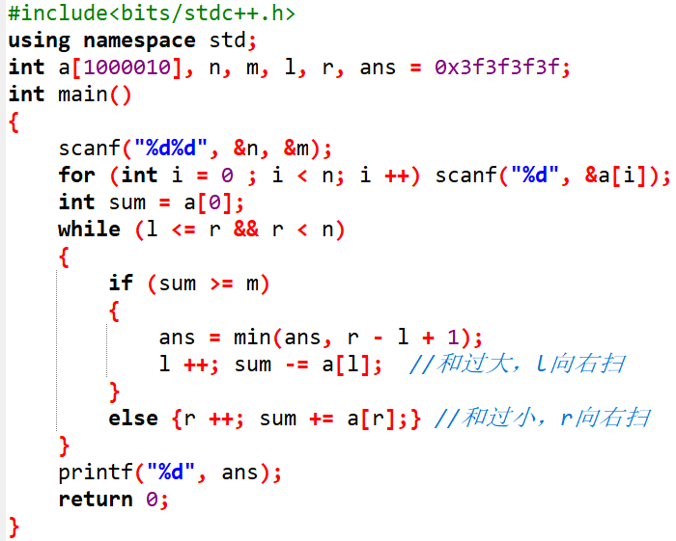
参考代码
注意sum的起始值
另外我的代码没有考虑无解的情况，请大家自己补充上

Slide 78
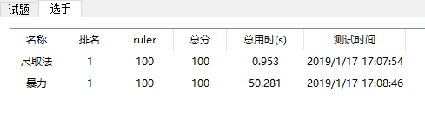
效率对比
测试数据规模n=1,000,000，m=999,999,999

Slide 79
拓展一下
尺取法有什么限制？
比如：5、1、3、5、-10、7、4、9、2、8
如果有负数，还适用尺取法吗？
如果不能，还有什么办法？

Slide 80
课外加练
luogu 1147 连续自然数和
luogu 1102 A-B数对
luogu 1638 逛画展

